Slide 1
ОЦЕНКА УСЛОВИЙ ТРУДА И РИСКА НАРУШЕНИЙ ЗДОРОВЬЮ ОВОЩЕВОДОВ ЗАЩИЩЕННОГО ГРУНТА
Саратовский МНЦ гигиены ФБУН «ФНЦ медико-профилактических технологий управления рисками здоровью населения»
А.Г. Мигачева
Научно-практическая конференция молодых ученых и специалистов «Гигиена, экология и риски здоровью в современных условиях» с международным участием
Саратов, 13-15 апреля 2021 г.

Slide 2
Актуальность исследований
Изменение технологии выращивания овощей в защищенном грунте.
Увеличение промышленных мощностей и как следствие увеличение числа работников защищенного грунта.
Сокращение доли рабочих мест не соответствующих санитарно-гигиеническим требованиям по уровню воздействия на организм работников производственных факторов.
Высокий уровень хронической общесоматической патологии и увеличение доли производственно обусловленных заболеваний, возникновение и развитие которых связано с полифакторным производственным воздействием.

Slide 3
Изменение технологии выращивания овощей в защищенном грунте
Выращивание в грунте
Выращивание на гидропонном субстрате
Общий полив и внесение минеральных удобрений
Автоматический капельный полив растений раствором агрохимикатов
Широкое применение пестицидов
Применение пестицидов нового поколения + биологическая защита растений
Выполнение практически всех операций вручную
Частичная механизация трудоемких процессов с использованием мобильных приспособлений

Slide 4
Цель исследования:
Гигиеническая оценка условий труда и риска нарушений здоровью овощеводов защищенного грунта.

Slide 5
Задачи исследований:
Дать комплексную гигиеническую оценку условий труда и трудового процесса овощеводов защищенного грунта при выполнении основных видов работ в течение годового трудового цикла.
Проанализировать и оценить влияние вредных условий труда на состояние здоровья овощеводов защищенного грунта по результатам ПМО.
Разработать профилактические мероприятия по оздоровлению условий труда и сохранению здоровья овощеводов защищенного грунта.

Slide 6
МЕТОДЫ ИССЛЕДОВАНИЯ:
Исследования состояния воздушной среды (микроклимат в холодный и теплый периоды года, загрязнение воздуха рабочей зоны пылью и вредными химическими веществами) стандартными методиками (МУК 4.3.2756-10, ГОСТ 12.1.014-84 и др.)
Оценка тяжести и напряженности трудового процесса выполнена с использованием хронометражных и профессиографических исследований.
Состояние здоровья овощеводов изучено по результатам периодических медицинских осмотров (ПМО).
Оценка профессионального риска проведена по Р 2.2.2006-05 и Р 2.2.1766-03.

Slide 7
Объем исследований
4617 исследований факторов производственной среды;
210 исследований трудового процесса;
253 медицинские карты пациента (учетная форма №025/у);
заключительные акты периодических медицинских осмотров за пять лет.

Slide 8
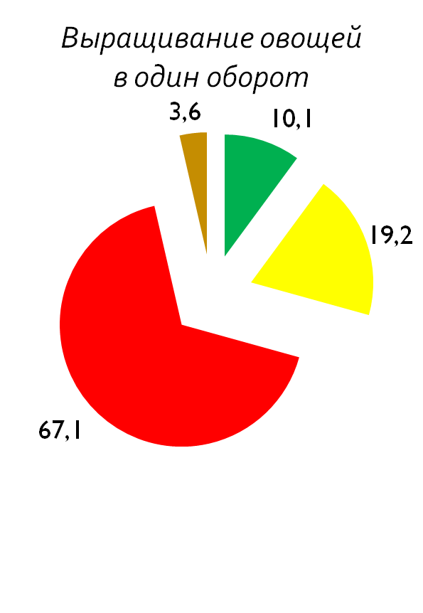
Продолжительность различных видов работ в течение годового трудового цикла
РЕЗУЛЬТАТЫ ИССЛЕДОВАНИЙ

Slide 9
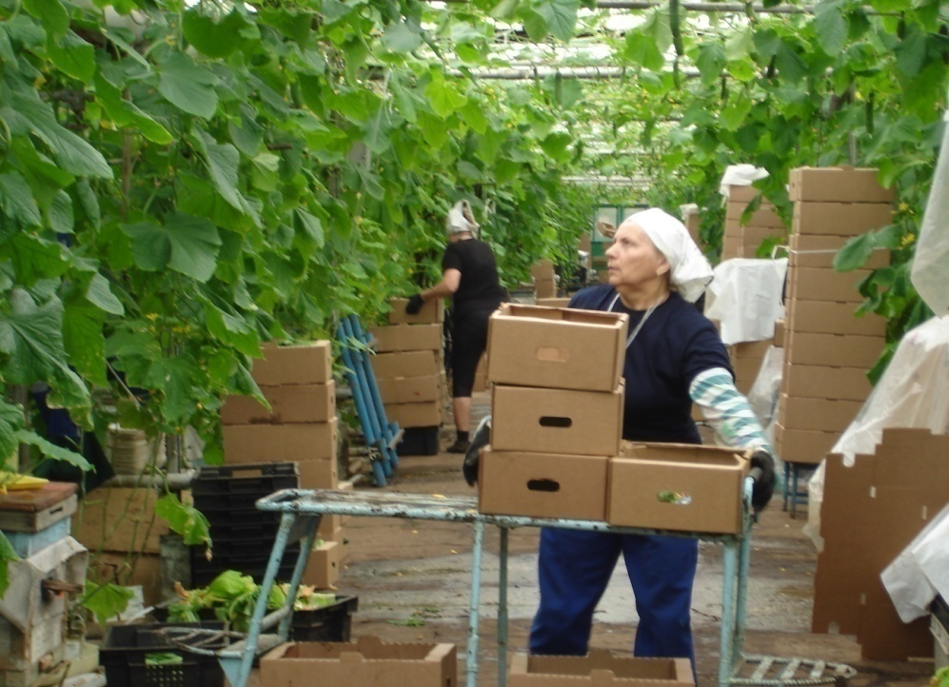
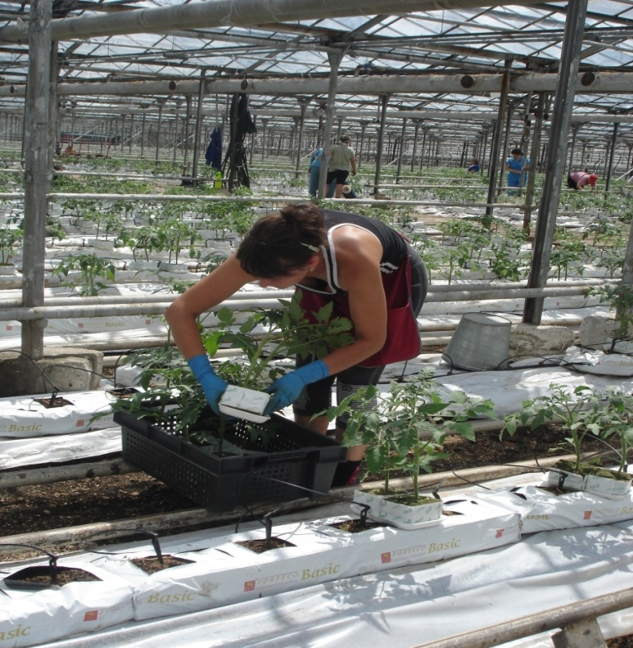
Основные неблагоприятные факторы трудового процесса
Специфические микроклиматические условия
Применение вредных химических веществ
Большая доля работ выполняемых вручную

Slide 10
ОЦЕНКА МИКРОКЛИМАТА
Теплый период года
Виды работ | Температура воздуха, °С | ТНС-индекс, °С | Класс условий труда по Р 2.2. 2006-05 | Накопление тепла в организм, ΔQt .c., кДж/кг | Риск перегревания организма (по МУК 4.3.2755-10)
Выращивание и высадка рассады | 25,7±1,5 | 22,8±1,2 | 3.1 | 2,73 | Умеренный
Формирование растений | 28,1±1,0 | 25,2±1,4 | 3.1 | 2,66 | Умеренный
Сбор урожая | 29,4±3,5 | 26,3±3,4 | 3.3 | 4,56 | Очень высокий
Уход за растениями | 30,4±3,6 | 27,3±3,2 | 3.3 | 4,27 | Очень высокий
Удаление растений и обработка теплиц | 33,6±0,9 | 29,0±1,2 | 3.4 | 5,41 | Чрезвычайно высокий

Slide 11
ОЦЕНКА МИКРОКЛИМАТА
Холодный период года
Виды работ | Температура воздуха, °С | ТНС-индекс, °С | Класс условий труда по Р 2.2.2006-05 | Накопление тепла в организм, ΔQt .c., кДж/кг | Риск перегревания организма (по МУК 4.3.2755-10)
Выращивание и высадка рассады | 27,6±0,4 | 25,5±0,2 | 2 | 2,43 | Слабый
Формирование растений | 22,8±0,4 | - | 2 | 2,54 | Слабый
Сбор урожая | 25,7±0,6 | 22,4±0,7 | 3.1 | 2,72 | Умеренный
Уход за растениями | 26,0±0,6 | 22,6±0,2 | 3.1 | 2,69 | Умеренный
Удаление растений и обработка теплиц | 17,2±2,7 | - | 2 | 2,38 | Слабый

Slide 12
Загрязненность воздуха рабочей зоны
Наименование химического вещества | ПДК по ГН 2.2.5.3532-18, единица измерения | Фактические уровни показателей факторов условий труда, выборочная средняя (М ± m) |  | Класс условий труда
 |  | Сбор урожая и уход за растениями | Удаление растительной массы
Углерод диоксид | 27000/9000 мг/м³ | 1190 мг/м³ | - | 2
Углерод оксид | 20 мг/м³ | 5±0,84 мг/м³ | - | 2
О,О–Диметил-О-(4-нитрофенил)тиофосфат (метафос) | 0,3 мг/м³ | ≤0,2 мг/м³ | - | 2
Диэтил[(диметоксифосфинодиоил)тио]бутандиоат (карбофос) | 0,5 мг/м³ | ≤0,5 мг/м³ | - | 2
О,О-Диметил (1-гидрокси-2,2,2-трихлорэтил)-фосфонат (хлорофос) | 0,5 мг/м³ | ≤0,5 мг/м³ | - | 2
Формальдегид, мг/м³ | 0,5 мг/м³ | - | 0,69±0,07 мг/м³ | 3.1
Серы диоксид, мг/м³ | 10 мг/м³ | - | < 2,5 мг/м³ | 2
Азота диоксид, мг/м³ | 2 мг/м³ | - | < 0,6 мг/м³ | 2
Пыль растительного происхождения с примесью диоксида кремния от 2% до 10 %, мг/м³ | 4 мг/м³ | - | 4,66±0,74 мг/м³ | 3.1

Slide 13
Оценка тяжести трудового процесса
Показатели тяжести трудового процесса | Фактические уровни показателей по видам работ (M±m)
 | Выращивание и высадка рассады | Формирование растений | Сбор урожая и уход за растениями | Удаление растений, обработка теплиц
Физическая динамическая нагрузка при общей нагрузке, (кг·м) | 6840± 240 | 1500± 110 | 4560± 180 | 26560± 1460
Масса поднимаемого и перемещаемого груза вручную (кг) | 9±0,6 | 3±0,4 | 10±0,3 | 7±0,3
Стереотипные рабочие движения , раз за смену | 11260±530 | 17360±870 | 19120±730 | 10160±580
Величина статической нагрузки за смену (кгс·с) | 28350±720 | 7320±140 | 11746±428 | 35940±812
Рабочая поза (характеристика позы % времени смены) | неудобная 53±5, вынужденная 10±1 | неудобная 30±3 | неудобная 63±4, вынужденная 15±2 | неудобная 30±2, вынужденная 10±1
Наклоны корпуса (вынужденные более 30°), раз за смену | 574±32 | 210±18 | 277±21 | 220±19
Перемещения в пространстве по горизонтали, км | 4,1±0,4 | 3,2±0,2 | 4,4±0,5 | 3,8±0,3
Общая оценка тяжести труда | Класс 3.3 | Класс 3.2 | Класс 3.2 | Класс 3.2

Slide 14
Общая гигиеническая оценка условий труда овощеводов по видам работ
Виды работ | Факторы рабочей среды |  |  |  | Общая оценка условий труда по Р 2.2.2006-05
 | Химичес кий | Микрокли мат | АПФД | Тяжесть труда
Высадка рассады | 2 | 3.1 | - | 3.3 | 3.3
Формирование растений | 2 | 3.1 | - | 3.2 | 3.2
Сбор урожая и уход за растениями | 2 | 3.3 | - | 3.2 | 3.3
Удаление растений и обработка теплиц | 3.1 | 3.4 | 3.1 | 3.2 | 3.4

Slide 15
Априорная оценка профессионального риска в различные периоды работ
Виды работ | Продолжительность работ в годовом цикле, % | Класс условий труда (по Р 2.2.2006-05) | Категория профессионального риска | Срочность мероприятий по снижению риска
Выращивание и высадка рассады | 10,1-15,4% | 3.3 | Высокий (непереносимый) | Требуются неотложные меры
Формирование растений | 15,9-19,2% | 3.2 | Средний (существенный) | Требуются меры в установленные сроки
Уход за растениями и сбор урожая | 63-67,1% | 3.3 | Высокий (непереносимый) | Требуются неотложные меры
Удаление растений и обработка теплиц | 3,6-5,7% | 3.4 | Очень высокий (непереносимый) | Работы нельзя начинать или продолжать до снижения риска

Slide 16
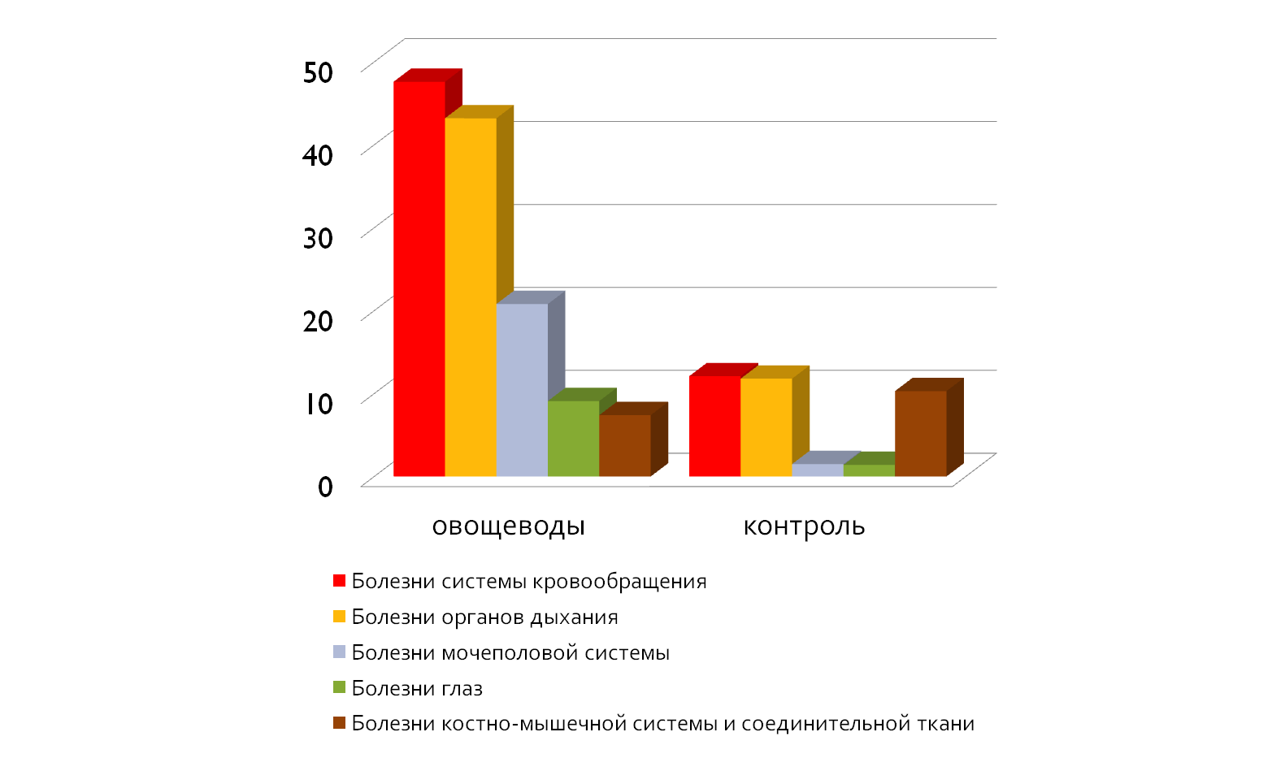
Частота впервые выявленных в ходе ПМО общесоматических заболеваний (случаи на 100 обследованных)

Slide 17
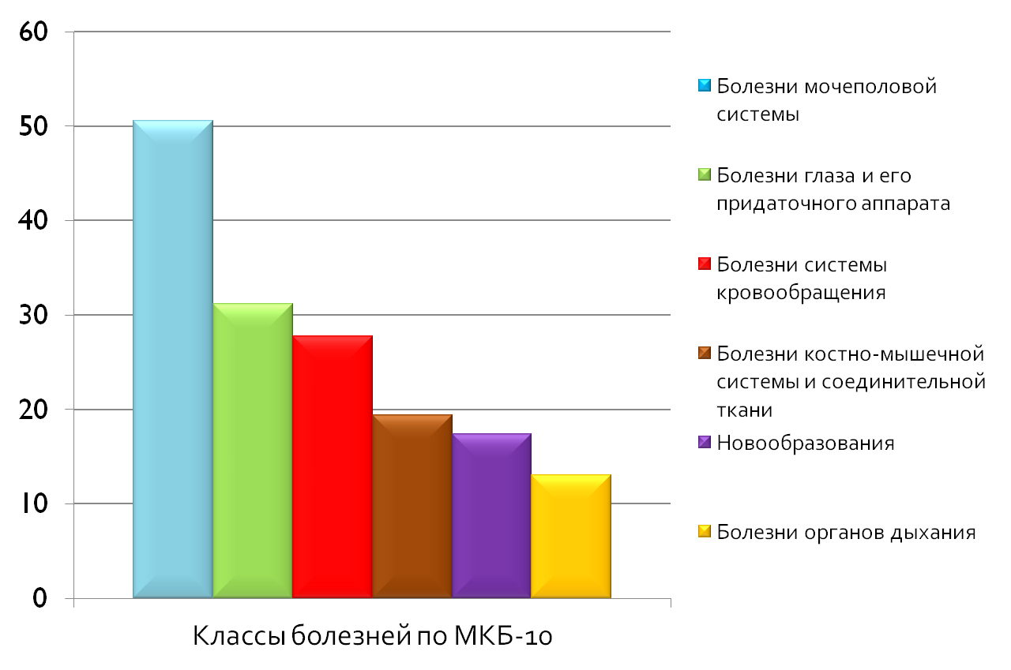
Общая заболеваемость овощеводов по результатам ПМО (случаи на 100 обследованных)

Slide 18
Хронические заболевания, выявленные в ходе ПМО
Болезни органов кровообращения
Артериальная гипертензия
Варикозное расширение вен нижних конечностей
Болезни органов дыхания
Хронические бронхиты
Заболевания верхних дыхательных путей аллергической и неаллергической природы
Ишемическая болезнь сердца
Болезни мочеполовой системы
Заболевания женских половых органов (эрозии и полипы шейки матки, кольпиты, кисты яичников и др.)
Болезни костно-мышечной системы и соединительной ткани
Пояснично-крестцовая радикулопатия
Остеоартроз коленных суставов и кистей рук
Плечелопаточный периартроз
Доброкачественные новообразования
Миома матки

Slide 19
Апостериорная оценка профессионального риска здоровью овощеводов
Артериальная гипертензия
(RR=2,805; EF=64,4%; CI=1,498-5,253)
Пояснично-крестцовая радикулопатия
(RR=2,290; EF=56%; CI=1,140-4,599)
Хронический бронхит
Миома матки
(RR=1,969; EF=49%; CI=0,988-3,926)
(RR=1,532; EF=34,7%; CI=0,682-3,442)
Высокая степень связи
Высокая степень связи
Средняя степень связи
Средняя степень связи
ПРОИЗВОДСТВЕННО ОБУСЛОВЛЕННЫЕ ЗАБОЛЕВАНИЯ

Slide 20
Выводы:
Овощеводы защищенного грунта в течение всего годового производственного цикла подвержены воздействию вредных факторов производственной среды и трудового процесса (классы условий труда 3.2-3.4)
Сочетанное воздействие комплекса вредных производственных факторов является фактором риска для здоровья овощеводов, обусловливая развитие общесоматических производственно обусловленных заболеваний.
Приоритетными в комплексе профилактических мероприятий, направленных на сохранение здоровья овощеводов защищенного грунта, являются меры по оптимизации параметров микроклимата, снижению содержания вредных веществ в воздухе рабочей зоны, уменьшению тяжести трудового процесса.

Slide 21
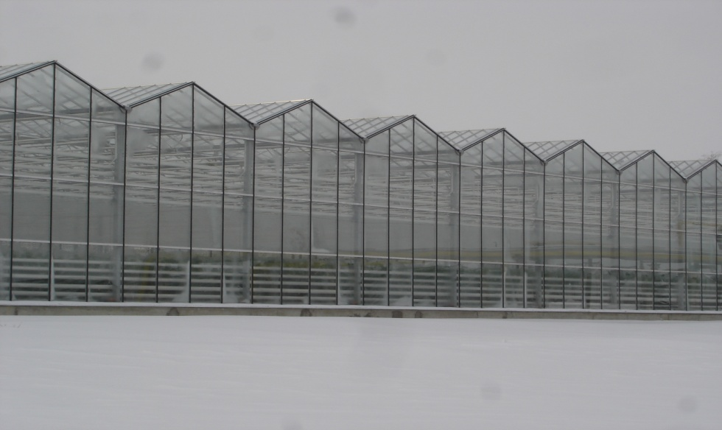
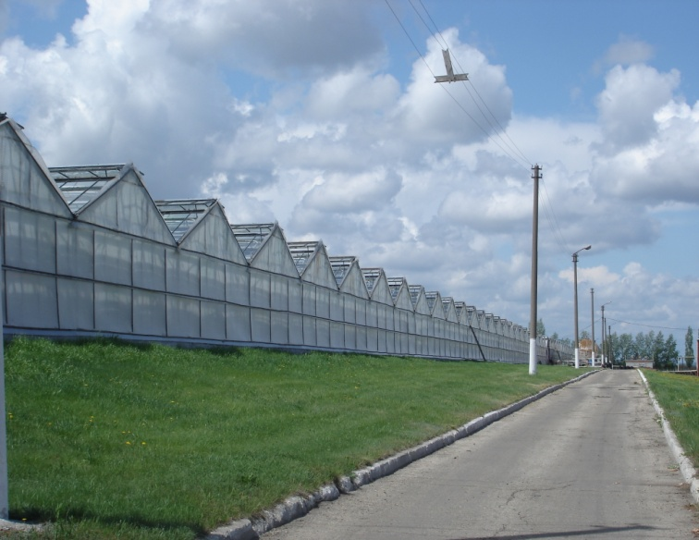
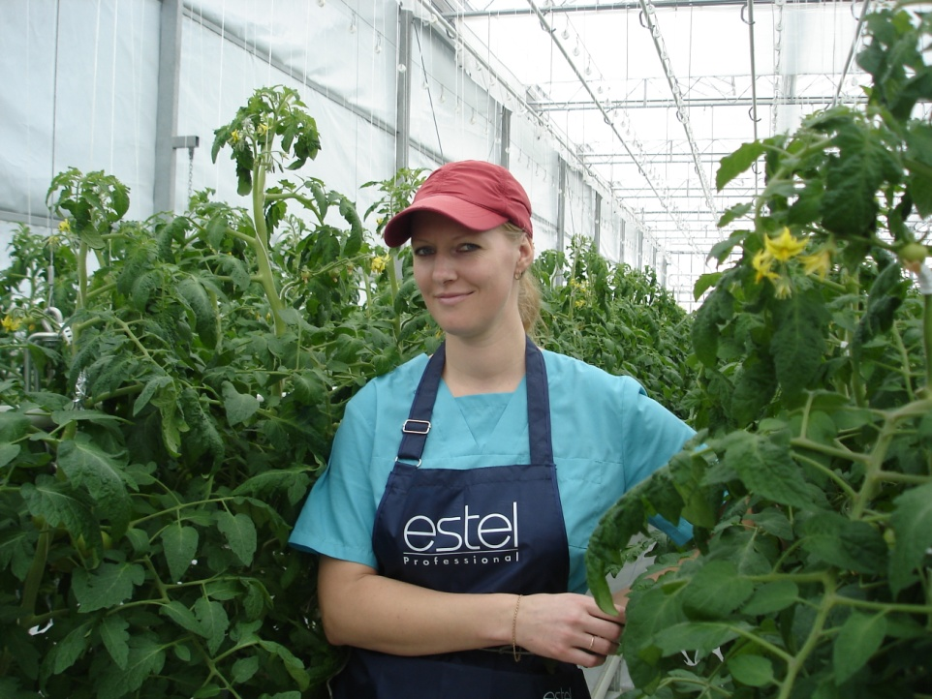
Благодарю за внимание!

